Slide 1
Одеський національний медичний університет
Кафедра внутрішньої медицини № 1
Практичне заняття
«Хронічні форми ішемічної хвороби серця»

Slide 2
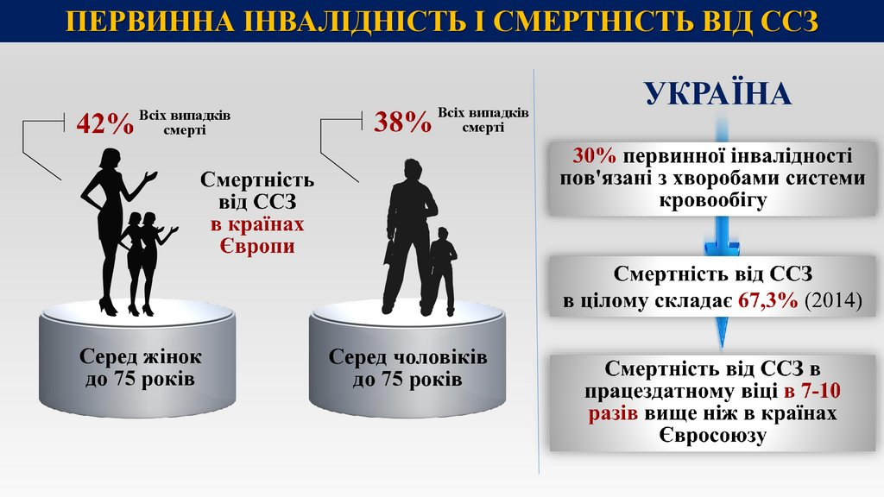

Slide 3
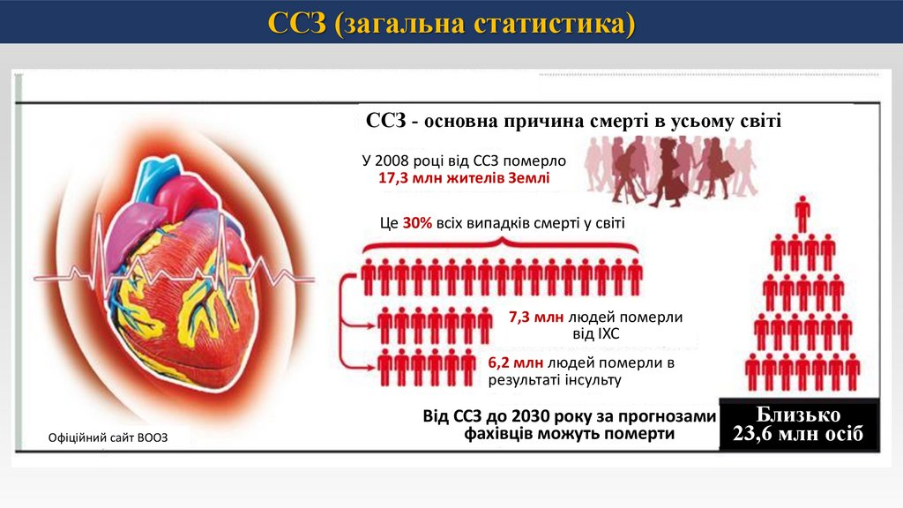

Slide 4
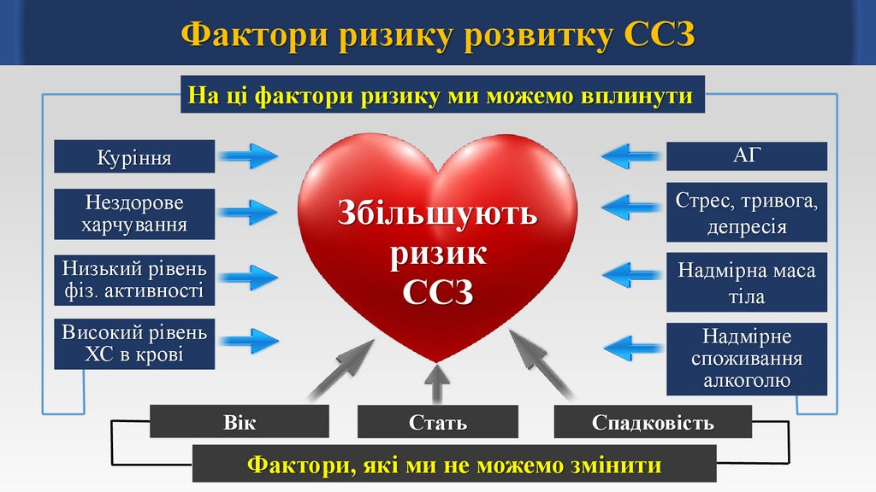

Slide 5
Ішемічна хвороба серця (ІХС) –
це захворювання міокарда, обумовлене гострим або хронічним невідповідністю потреби міокарда в кисні і реального коронарного кровопостачання серцевого м'яза, яке виражається в розвитку в міокарді ділянок ішемії, ішемічного ушкодження, некрозів і рубцевих полів і супроводжується порушенням систолічної і / або діастолічної функції серця.
Основним фактором розвитку ІХС є атеросклероз КА (у 95% хворих), для якого характерні спазм КА (здебільшого відбувається на фоні атеросклерозу) і тромбоз КА. Оклюзію КА можуть спричиняти інші захворювання
Неатеросклеротичні причини обструкції субепікардіальних КА
Фіксовані | Вроджені аномалії. М’язові зміни. Васкуліти. Розшарування аорти. Гранульоми. Пухлини. Рубці післятравматичного і радіаційного ушкодження
Транзиторні | Вазоспазм. Емболія. Тромбоз за відсутності атеросклеротичної бляшки

Slide 6
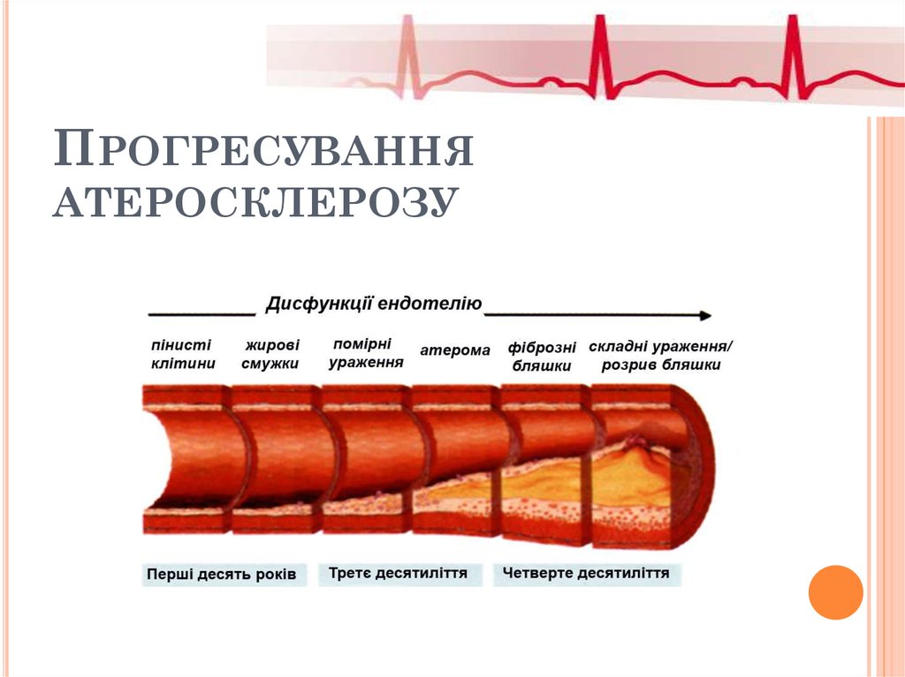

Slide 7
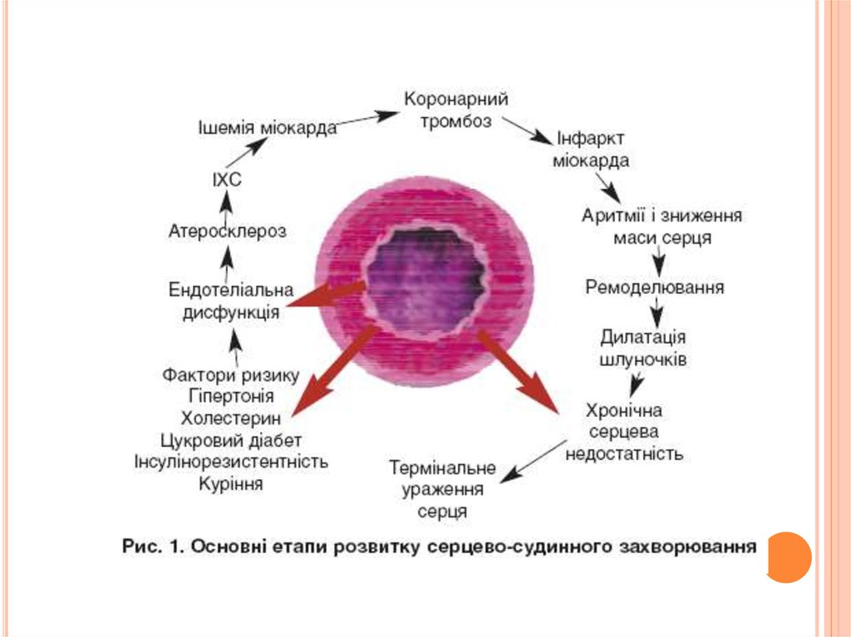

Slide 8
Основні патогенетичні ланки гострої та хронічної коронарної недостатності
1) звуження проксимальних (епікардіальних) КА атеросклеротичною бляшкою з обмеженням коронарного кровотоку чи його функціонального резерву та неможливістю адекватного розширення судин у відповідь на збільшення потреби міокарда в кисні;
2) виражений спазм КА;
3) тромбоз КА з можливим утворенням мікротромбів у мікроциркуляторному судинному руслі;
4) мікроваскулярна дисфункція (синдром Х).
Причинами підвищення тонусу та спазму КА є збільшення синтезу вазоконстрикторів (ендоте-ліну, тромбоксану А2, ангіотензину ІІ, серотоніну), зниження концентрації вазодилататорів (оксиду азоту, простацикліну, ендотелійрелаксуючого фактора), підвищення агрегації тромбо-цитів та активності симпатоадреналової системи.
Фактори, що посилюють ішемію міокарда
Фактори, які спричиняють збільшення потреби міокарда в кисні:
Тахікардія.
АГ.
Гіпотиреоз.
Серцева недостатність (СН).
Клапанні вади серця.
Застосування катехоламінів, бронходилататорів, трициклічних антидепресантів.
Фактори, які спричиняють зниження доставки кисню до серцевого м’яза:
Анемія.
Гіпоксія.
Артеріальна гіпотензія.
Брадикардія.
Отруєння окисом вуглецю.

Slide 9
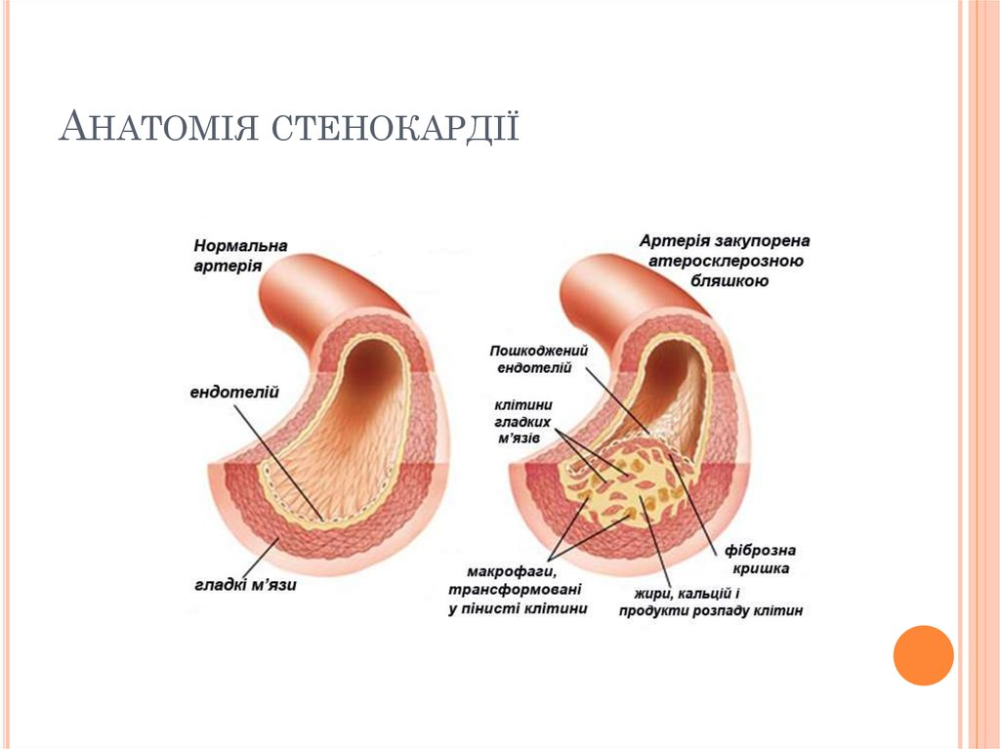

Slide 10
Клінічна класифікація ІХС
1. РСС:
1.1. Раптова клінічна коронарна смерть з успішною реанімацією (рубрика І46.0).
1.2. РСС (у разі розвитку на фоні ГКС) (рубрика І24.8 або І22 за МКХ-10).
2. Стенокардія (рубрика І20 за МКХ-10):
2.1. Стабільна стенокардія напруження (із зазначенням І–ІV ФК за класифікацією Канадської асоціації кардіологів), у пацієнтів із ІV ФК стенокардія малих навантажень може клінічно проявлятись як стенокардія спокою (рубрика І20.8 за МКХ-10).
2.2. Мікроваскулярна стенокардія (наявність клінічних симптомів та ознак ішемії міокарда за відсутності обструктивного ураження КА за даними ангіографії) (рубрика І20.8 за МКХ-10).
2.3. Вазоспастична стенокардія (ангіоспастична, спонтанна, варіантна, Принцметала) (рубрика І20.1 за МКХ-10).
2.4. Рефрактерна стенокардія (хронічний стан, спричинений клінічно підтвердженою рекурентною ішемією міокарда за наявності ураження коронарних судин), яка не може бути адекватно контрольована за допомогою комбінованої медикаментозної терапії, ангіопластики, АКШ (рубрика І20.8 за МКХ-10).
3. Нестабільна стенокардія (рубрика І20.0 за МКХ-10):
3.1. Стенокардія, що вперше виникла. Діагноз встановлюється протягом 28 діб від появи першого ангінозного нападу з прогресуванням класу стенокардії до ІІІ ФК.
3.2. Прогресуюча стенокардія (поява стенокардії спокою, нічних ангінозних нападів у хворого зі стенокардією напруження, підвищення ФК стенокардії щонайменше до ІІІ ФК, прогресуюче зниження толерантності до фізичного навантаження, транзиторні зміни на ЕКГ у стані спокою).
3.3. Постінфарктна стенокардія (до 28 діб від розвитку ІМ, рубрика І 23.8).

Slide 11
5. Кардіосклероз (рубрика І25 за МКХ-10):
5.1. Постінфарктний кардіосклероз із зазначенням перенесених ІМ (дата виникнення, локалізація), форма та стадії СН, порушень ритму серця і провідності (рубрика І25.2 за МКХ-10).
5.2. Аневризма серця хронічна (рубрика І25.3 за МКХ-10).
5.3. Кардіосклероз (дифузний) із зазначенням форми і стадії СН, порушень ритму серця та провідності.
6. Безбольова форма ІХС — діагноз встановлюється хворим без клінічних симптомів стенокардії, але з верифікованим за даними коронарографії діагнозом ІХС, а також на підставі виявлення ознак міокардіальної ішемії за допомогою тестів з візуалізацією міокарда (сцинтиграфія з технецієм, талієм; стрес-ехоКГ з фізичним навантаженням чи добутаміном) (рубрика І25.6 за МКХ-10).
4. Гострий ІМ (рубрика І21 за МКХ-10).
Діагноз установлюють із зазначенням дати виникнення (до 28 діб): локалізація (передня стінка, передньоверхівковий, передньобоковий, передньосептальний, діафрагмальний, нижньобоковий, нижньозадній, нижньобазальний, верхівковобоковий, базальнолатеральний, верхньобоковий, бічний, задній, задньобазальний, задньобоковий, задньосептальний, септальний, правого шлуночка (ПШ)); первинний, рецидивуючий, повторний (відзначати розміри і локалізацію не обов’язково, якщо виникають труднощі в ЕКГ-діагностиці): 4.1. Гострий ІМ з наявністю патологічного зубця Q (рубрика І21.0–І21.3 за МКХ-10).
4.2. Гострий ІМ без патологічного зубця Q (рубрика І21.4 за МКХ-10).
4.3. Гострий ІМ невизначений (рубрика І 1.9 за МКХ-10).
4.4. Рецидивуючий ІМ (до 28 діб, діагностується за умови повторного підвищення з наступним закономірним зниженням рівня кардіоспецифічних ферментів, рубрика І22 за МКХ-10).
4.5. Повторний ІМ (після 28 діб, рубрика І22 за МКХ-10).
4.6. ГКС зі стійкою елевацією чи без елевації сегмента ST на ЕКГ. Це попередній діагноз до встановлення наявності ушкодження серця внаслідок ішемії міокарда чи його відсутності (нестабільна стенокардія). На ЕКГ елевація або депресія сегмента ST відображає ішемію до розвитку некрозу міокарда чи РСС (строк до 3 діб, рубрика І24.8 за МКХ-10). Втім, у частини хворих з наявністю клінічної симптоматики ГКС зміни на ЕКГ можуть бути відсутніми.

Slide 12
4.7. Ускладнення гострого ІМ вказують за часом їх виникнення (рубрика І23 за МКХ-10):
гостра серцева недостатність (ГСН) (І–ІV класи за Killip, рубрика І50.1 за МКХ-10);
порушення серцевого ритму та провідності (рубрики І44, І45, І46, І47, І48, І49 за МКХ-10);
розрив серця зовнішній (із гемоперикардом — рубрика І23.0 за МКХ-10; без гемоперикарда — рубрика І23.3 за МКХ-10);
розрив серця внутрішній (дефект міжпередсердної перегородки — рубрика І23.1 за МКХ-10); дефект міжшлуночкової перегородки (рубрика І23.2 за МКХ-10); розрив сухожильної хорди (рубрика І23.4 за МКХ-10); розрив папілярного м’яза (рубрика І23.5 за МКХ-10);
тромбоемболії різної локалізації (рубрика І23.8 за МКХ-10);
тромбоутворення в порожнинах серця (рубрика І23.6 за МКХ-10);
гостра аневризма серця (рубрика І23.8 за МКХ-10);
синдром Дресслера (рубрика І24.1 за МКХ-10);
епістенокардитичний перикардит;
постінфарктна стенокардія (від 72 год до 28 діб, рубрика І20.0 за МКХ-10).
5. Кардіосклероз (рубрика І25 за МКХ-10):
5.1. Постінфарктний кардіосклероз із зазначенням перенесених ІМ (дата виникнення, локалізація), форма та стадії СН, порушень ритму серця і провідності (рубрика І25.2 за МКХ-10).
5.2. Аневризма серця хронічна (рубрика І25.3 за МКХ-10).
5.3. Кардіосклероз (дифузний) із зазначенням форми і стадії СН, порушень ритму серця та провідності.
6. Безбольова форма ІХС — діагноз встановлюється хворим без клінічних симптомів стенокардії, але з верифікованим за даними коронарографії діагнозом ІХС, а також на підставі виявлення ознак міокардіальної ішемії за допомогою тестів з візуалізацією міокарда (сцинтиграфія з технецієм, талієм; стрес-ехоКГ з фізичним навантаженням чи добутаміном) (рубрика І25.6 за МКХ-10).

Slide 13
Стабільна стенокардія напруження — це напади болю за грудниною стабільного перебігу, що виникають на тлі стенозуючого атеросклерозу КА під впливом фізичного чи психоемоційного фактора, які призводять до підвищення потреби міокарда в кисні. При стабільній стенокардії її тяжкість протягом декількох тижнів залишається приблизно однаковою.
Патогенез. В основі больового синдрому при стенокардії лежить виникнення перехідної короткочасної ішемії міокарда, викликаної зменшенням коронарного кровообігу або збільшенням потреби міокарда в кисні. У вогнищі ішемії відбувається вивільнення хімічних субстанцій, яким притаманні властивості медіаторів болю. Головними з-поміж них є серотонін, гістамін, брадикінін; їх джерелом слугують тромбоцити, базофільні лейкоцити та тканинні гладкі клітини.
1. Клінічно визначається нападоподібний біль за грудниною стискаючого чи пекучого характеру тривалістю 1–5–15 хв, що виникає після фізичного або психоемоційного навантаження, віддає в ліву руку або лопатку і купірується нітрогліцерином через 1–10 хв після його сублінгвального прийому.
2. На ЕКГ у спокої під час нападу стенокардії часто спостерігається патологічне зміщення сегмента ST над або під ізолінією з можливим ущільненням, сплощенням, двохфазним або негативним зубцем Т.
3. Позитивна велоергометрична проба, що підтверджує ІХС, характеризується виникненням на висоті навантаження нападу стенокардії чи зміщенням сегмента ST горизонтально над або під ізолінією на ≥1 мм (при косому зміщенні сегмента ST на ≥2 мм) при тривалості ST ≥0,08 с

Slide 14
Класифікація ФК стенокардії напруження
ФК | Умови виникнення стенокардії напруження
І | Напади стенокардії виникають рідко, тільки при дуже значних фізичних і психоемоційних навантаженнях, а також при швидкій ходьбі та підйомі сходами. Звичайна фізична активність не обмежена
ІІ | Напади стенокардії виникають при ходьбі по рівній місцевості на відстань понад 500 м, підйомі сходами більше ніж на один поверх. Імовірність нападу підвищується в холодну та вітряну погоду, при емоційному збудженні, після їжі та в перші години після пробудження. Звичайна фізична активність обмежена незначно
ІІІ | Біль виникає при повільній ходьбі по рівній місцевості в межах 100–500 м та 1–2 кварталів, підйомі на один поверх. Звичайна фізична активність значно обмежена
IV | Напади виникають при незначному фізичному навантаженні. Хворий не здатний обслуговувати себе у спокої. Напади виникають зазвичай в нічний час у лежачому положенні хворого, у спокої

Slide 15
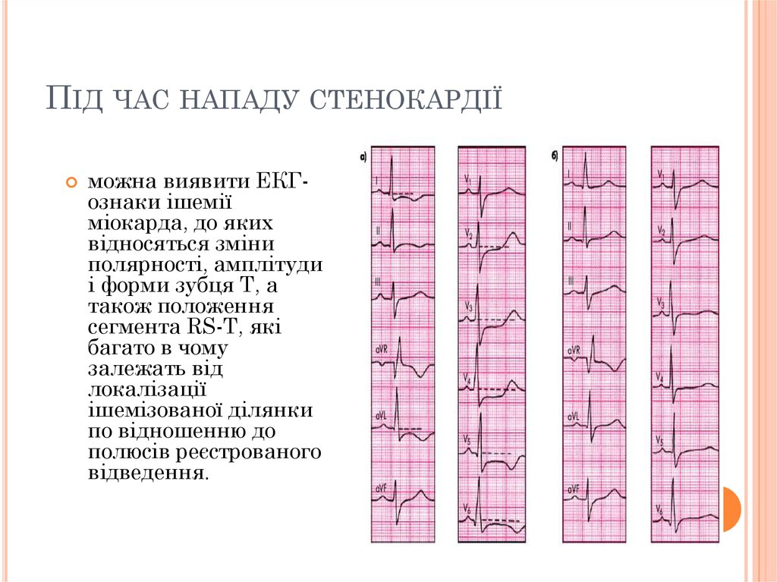

Slide 16
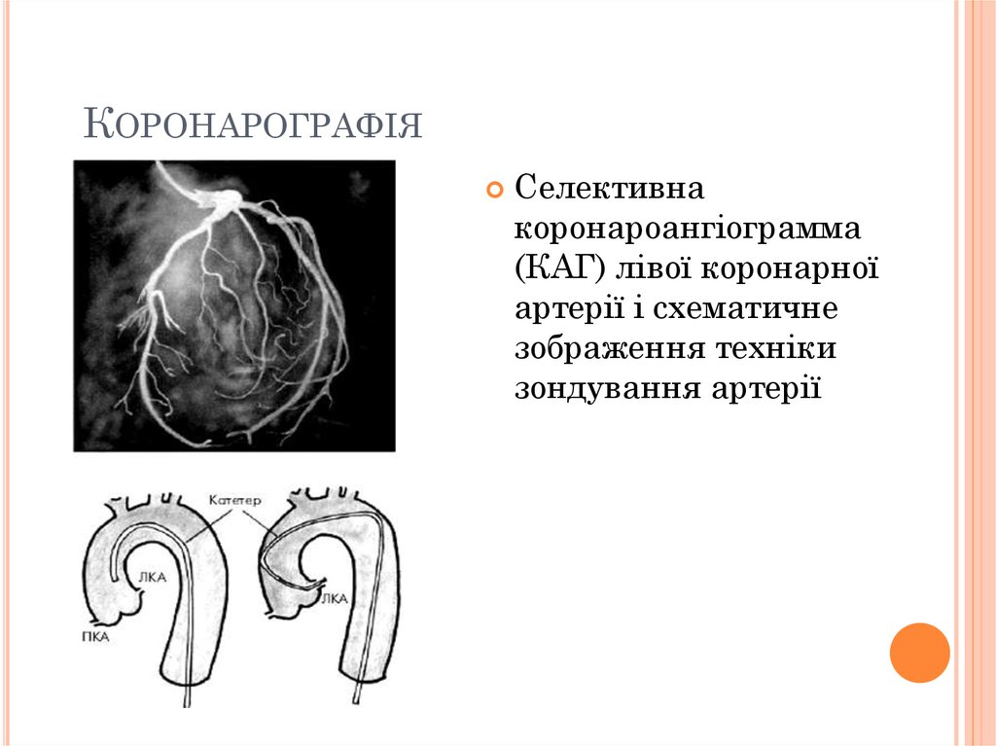

Slide 17
Вазоспастична (варіантна) стенокардія Принцметала
діагностується в 0,5–1% випадків і частіше трапляється у жінок віком до 50 років;
її особливістю є несприятливий перебіг:
у 25% випадків вона призводить до розвитку ІМ або РСС.
у 25% хворих — феномен Рейно.
У 50% пацієнтів варіантна стенокардія поєднується зі стенокардією напруження. У патогенезі вазоспастичної стенокардії має значення місцеве ураження стінки артерії, що сприяє адгезії тромбоцитів, які виділяють речовини (тромбоксан А2 і серотонін), що зву-жують судини, з виникненням локальної гіперактивності гладком’язових клітин КА до кате- холамінів.
При цьому вночі або на світанку в певний час (з 12-ї години ночі до 8-ї години ранку) вини- кають напади стенокардії, яким властива циклічність, і з кожним наступним нападом їхня інтенсивність зростає.
Стенокардія напруження у цих осіб не виникає, і пацієнти добре переносять фізичні наван-
таження.
На ЕКГ у 70–80% випадків виникає підйом сегмента ST над ізолінією в ділянці передньої та
задньої стінок ЛШ під час больового нападу, що свідчить про розвиток гострої трансмураль- ної ішемії міокарда.
Однак у 20–30% хворих виникає депресія сегмента ST та інверсія зубця Т, що пояснюють розвиток неповної оклюзії судин.
Водночас часто реєструють тяжкі порушення ритму серця (шлуночкова тахікардія (ШТ), ФШ, повна АV-блокада), що є факторами ризику РСС.
За даними коронарографії майже у всіх хворих не виявляють змін у КА.

Slide 18
Кращими препаратами у таких випадках є антагоністи кальцію (АК), які усувають і запобіга- ють виникненню спазму КА; ефективні також нітрати.
Однак ББА цим пацієнтам протипоказані, оскільки вони збільшують вираженість нападів стенокардії.
Хірургічні методи лікування дають негативні результати.
Перспективнішим є пряме коронарне стентування без предилатації в зоні локального спазму. Незважаючи на відсутність атеросклеротичних змін у КА, цим хворим профілактично показані статини та АСК.

Slide 19
Показання до проведення навантажувальних проб:
проведення диференційної діагностики ІХС;
визначення індивідуальної толерантності до фізичного навантаження та уточнення ФК стенокардії;
оцінка ефективності лікування та реабілітаційних заходів;
експертиза працездатності пацієнтів із ССЗ;
оцінка прогнозу;
оцінка ефективності антиішемічних препаратів.
Абсолютні протипоказання до проведення навантажувальних проб:
гостра стадія ІМ (2–7 днів);
нестабільна стенокардія;
порушення мозкового кровообігу;
гострий тромбофлебіт;
тромбоемболія легеневої артерії (ТЕЛА);
СН ІІІ–ІV ФК згідно із класифікацією NYHA (New York Heart Association — Нью-Йоркська асоціація кардіологів);
виражена легенева недостатність;
лихоманка.

Slide 20
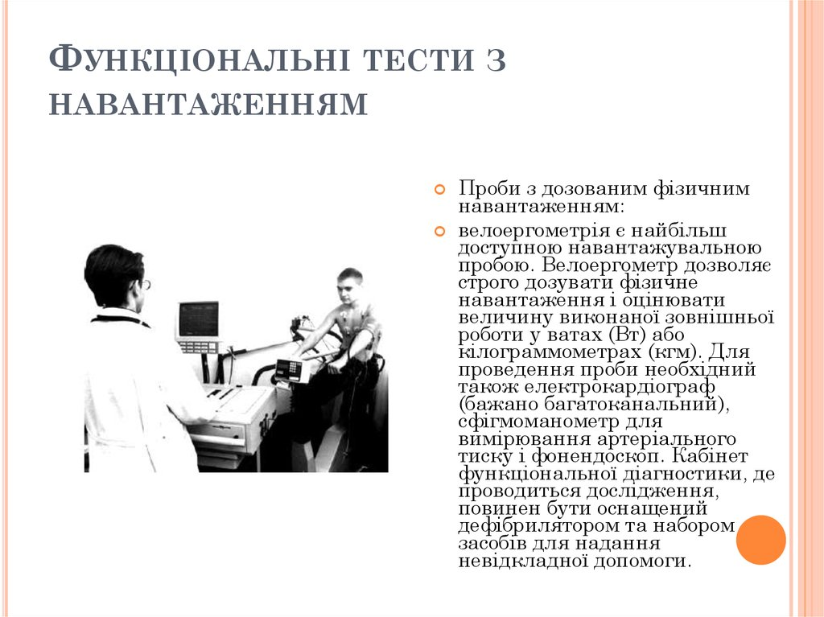

Slide 21
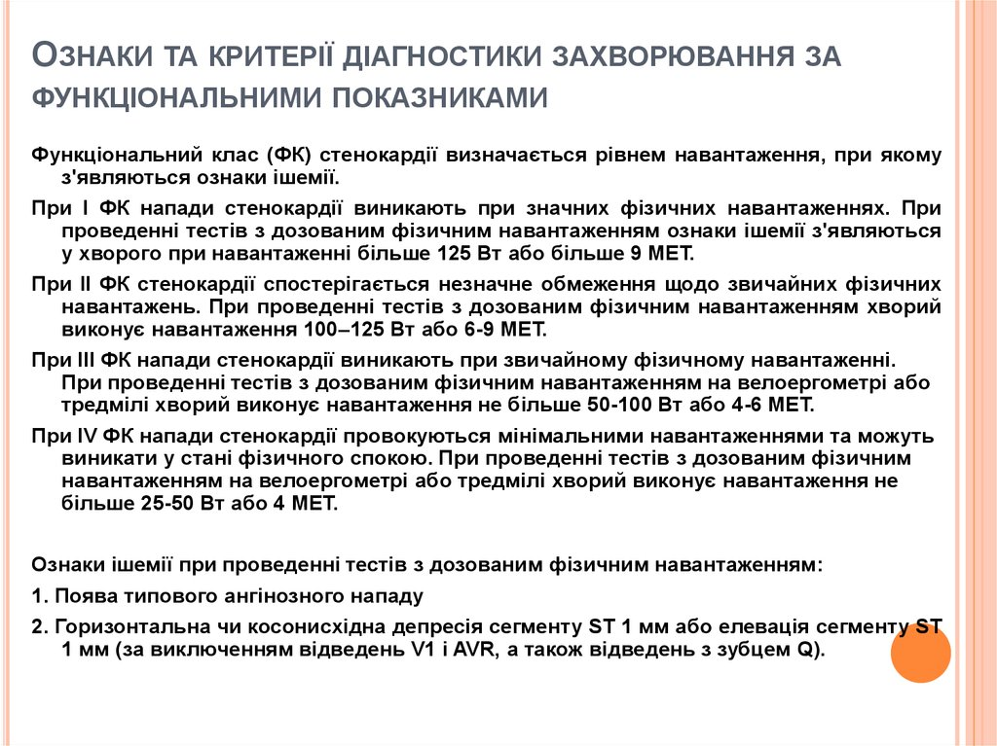

Slide 22
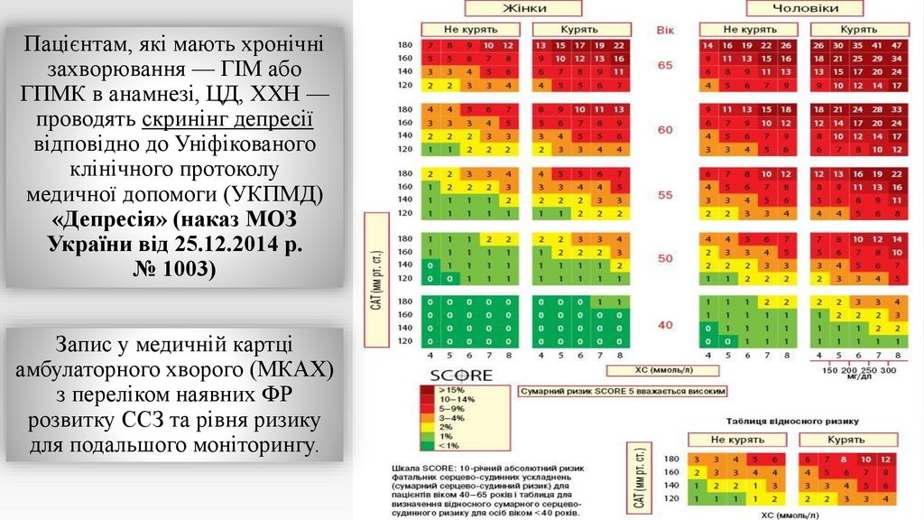

Slide 23
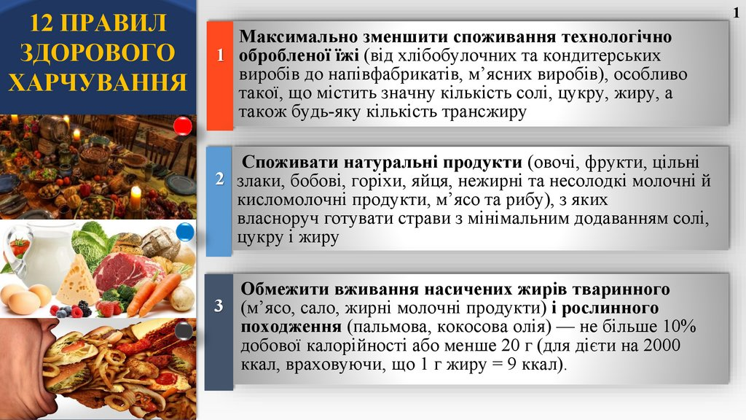

Slide 24
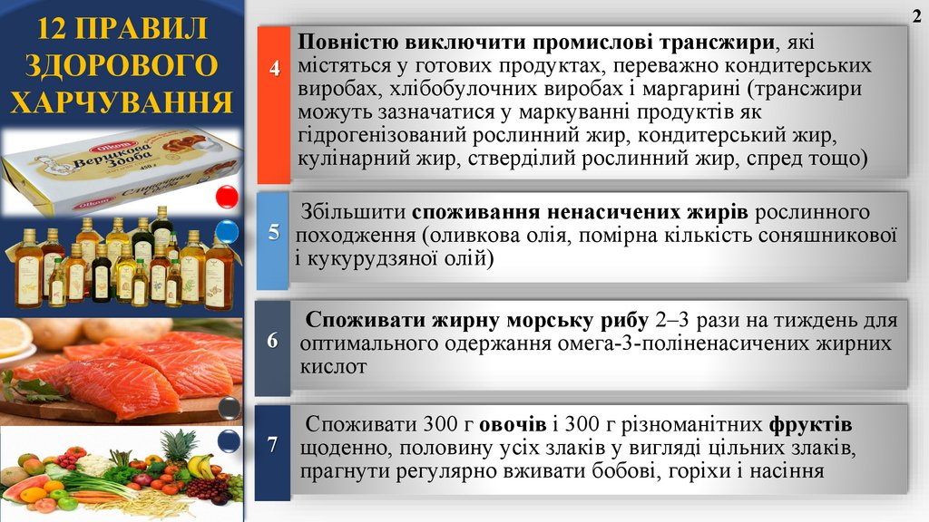

Slide 25
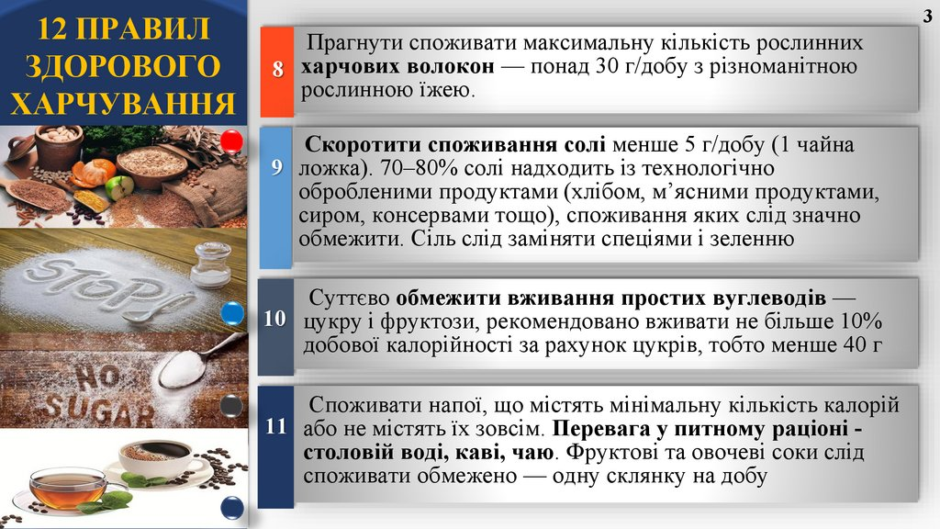

Slide 26
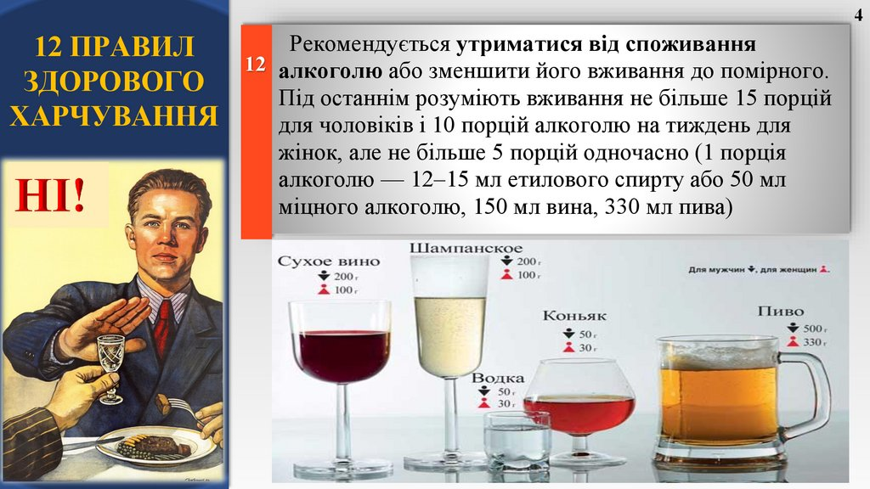

Slide 27


Slide 28
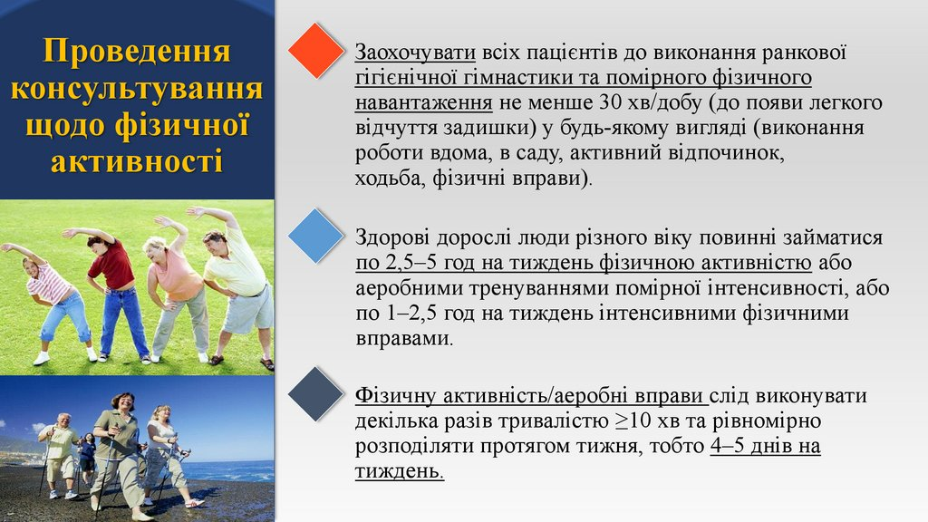

Slide 29
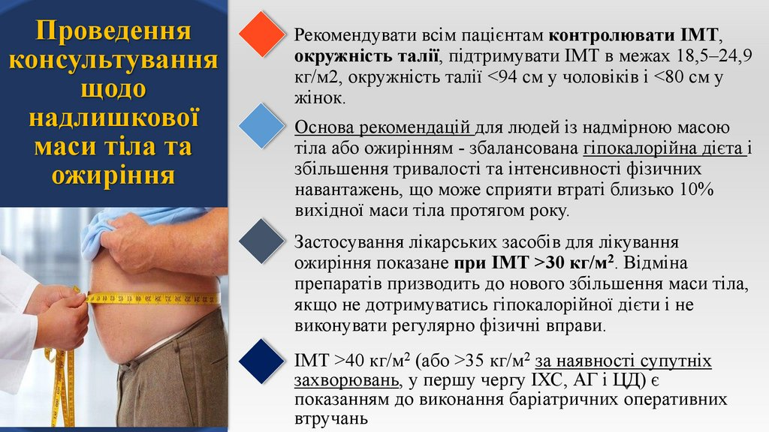

Slide 30
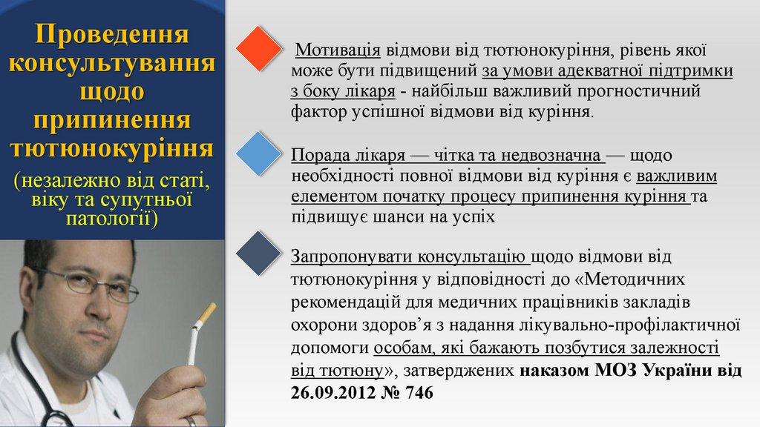

Slide 31
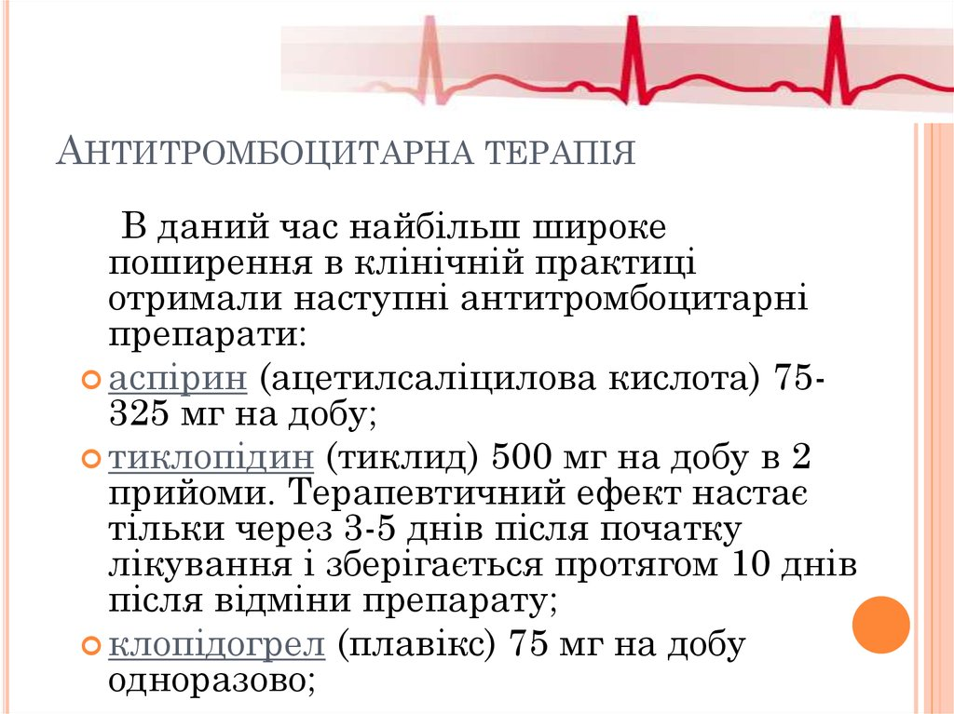

Slide 32
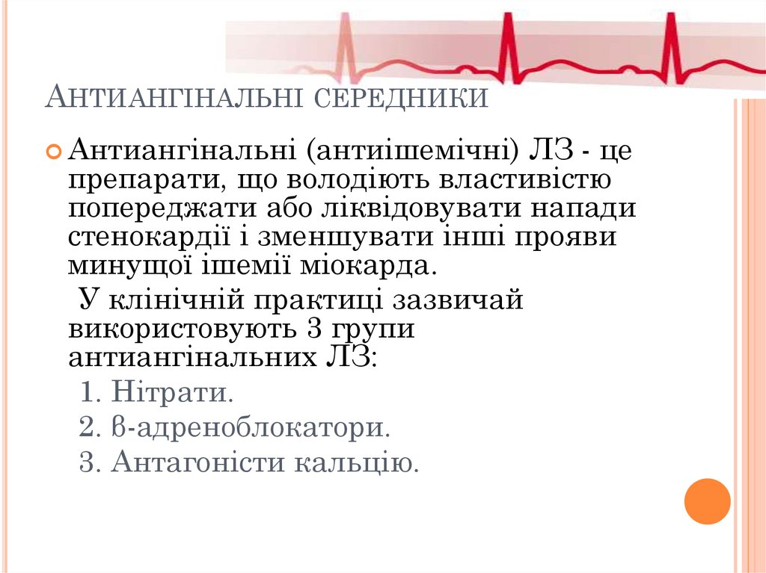

Slide 33
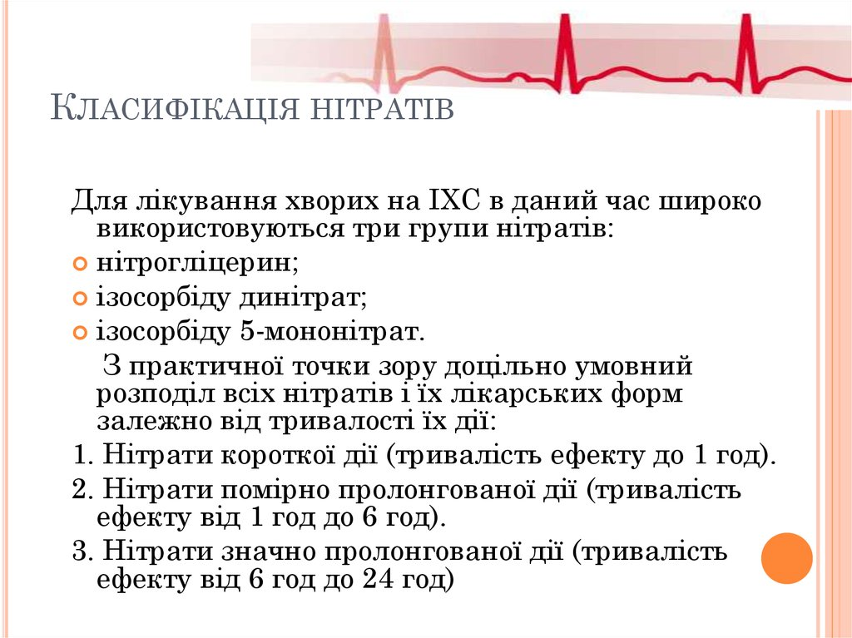

Slide 34
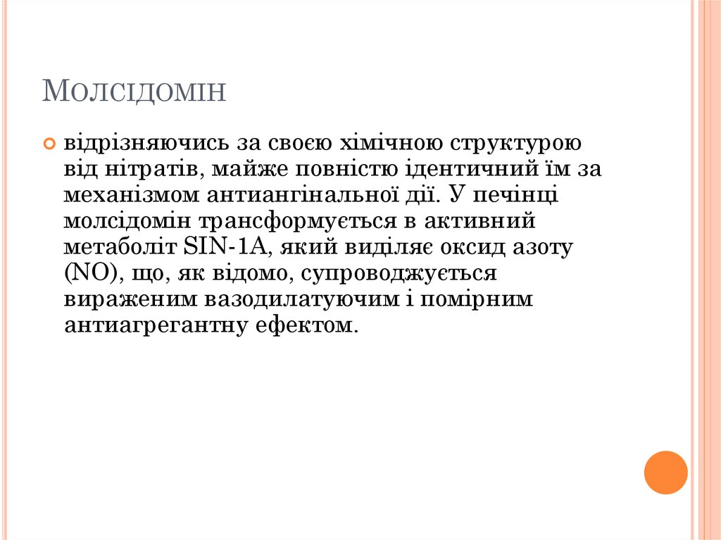

Slide 35
Ранолазин — селективний інгібітор пізнього натрієвого струму, має антиішемічні та метаболічні властивості.
Препарат у дозі 1000–2000 мг/добу зменшує вираженість симптомів стенокардії та підвищує толерантність до фізичного навантаження без впливу на ЧСС і рівень АТ.
У 2009 р. Європейська медична асоціація (European Medical Association — ЕМА) схвалила застосування ранолазину для додаткового лікування при стабільній ІХС. Ранолазин знижуває частоту рецидивів ішемії міокарда.
Нікоранділ є нітратним похідним нікотинаміда зантиангінальними ефектами, подібними до нітратів або в-блокаторів.

Slide 36
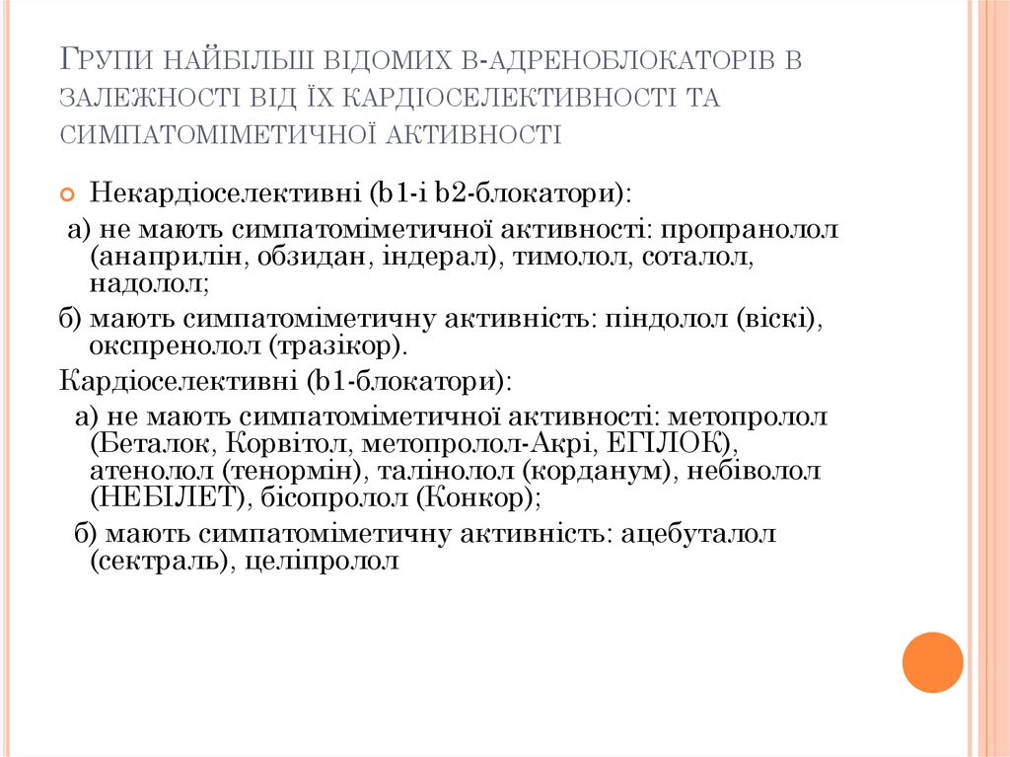

Slide 37
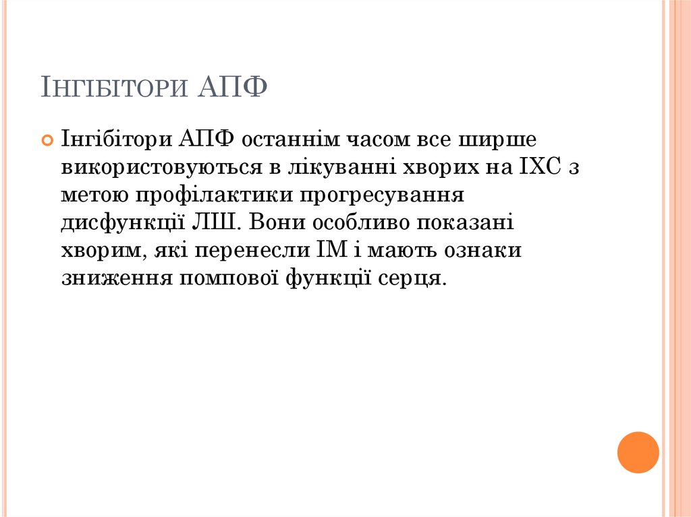

Slide 38
